Slide 1
Velkommen til medlemsmøte for musikantene og foreldre
14. september 2014

Slide 2
Dagens møte
Presentasjon av organisasjonen og tilbudene
Forventningene til musikantene, skolen og foreldre
Foreldreundersøkelsen 2014
Bilder fra sesongen 2013/2014
Musikalsk utvikling v/ dirigentene
Musikk med juniorene og aspirantene
Hvordan vil vi ha det i korpset og hva er viktig for musikantene?
Musikk med hovedkorpset
Notes:
Med andre ord, vi skal bli gode og ha det gøy!

Slide 3
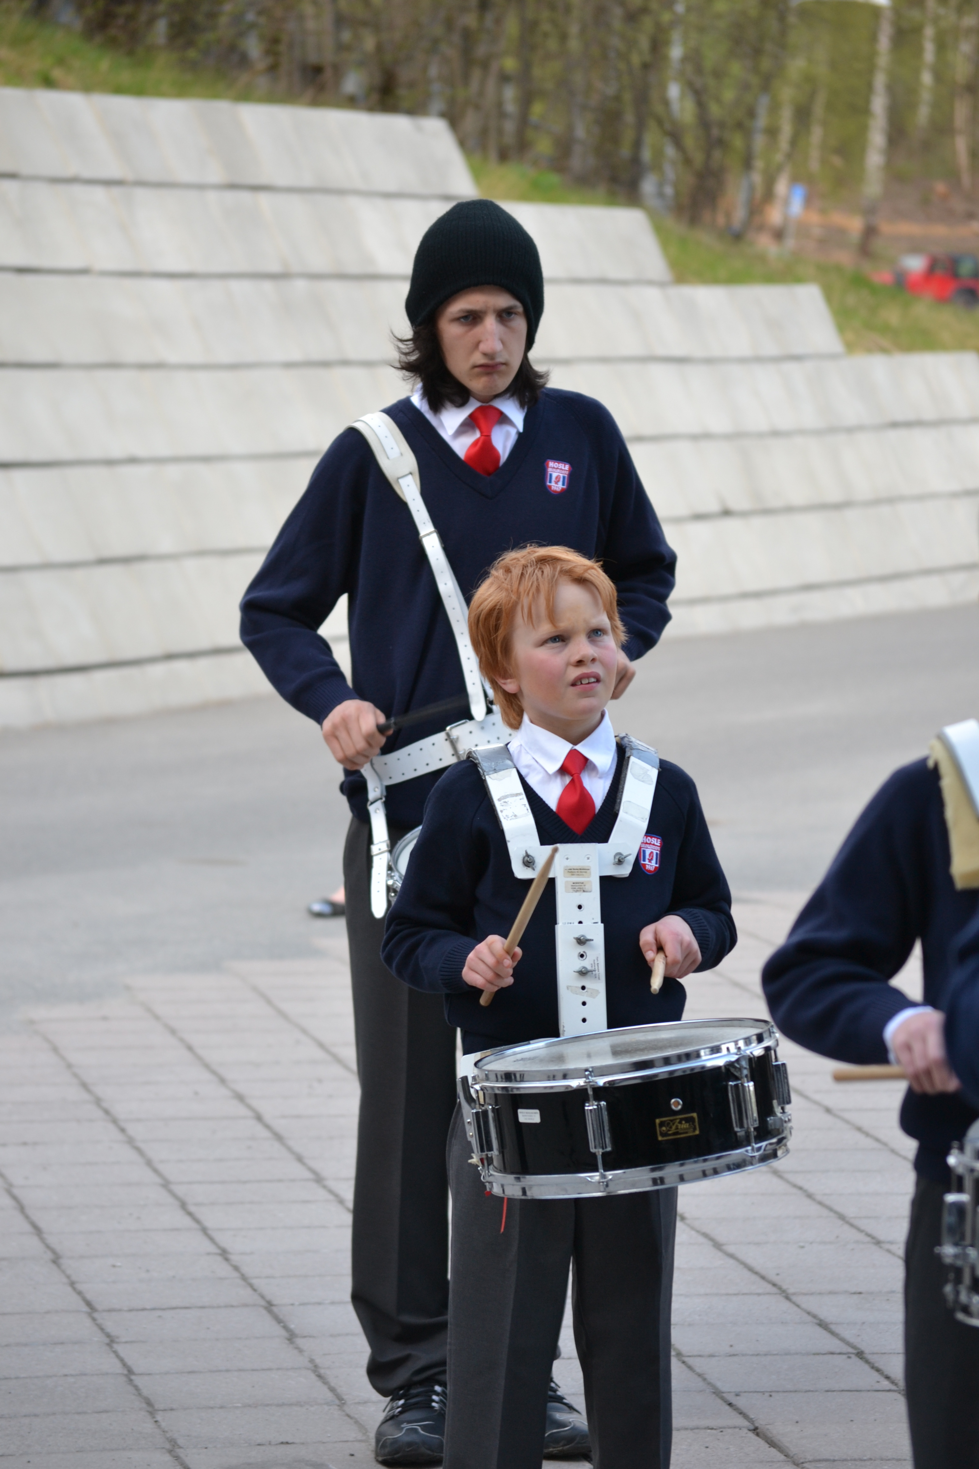
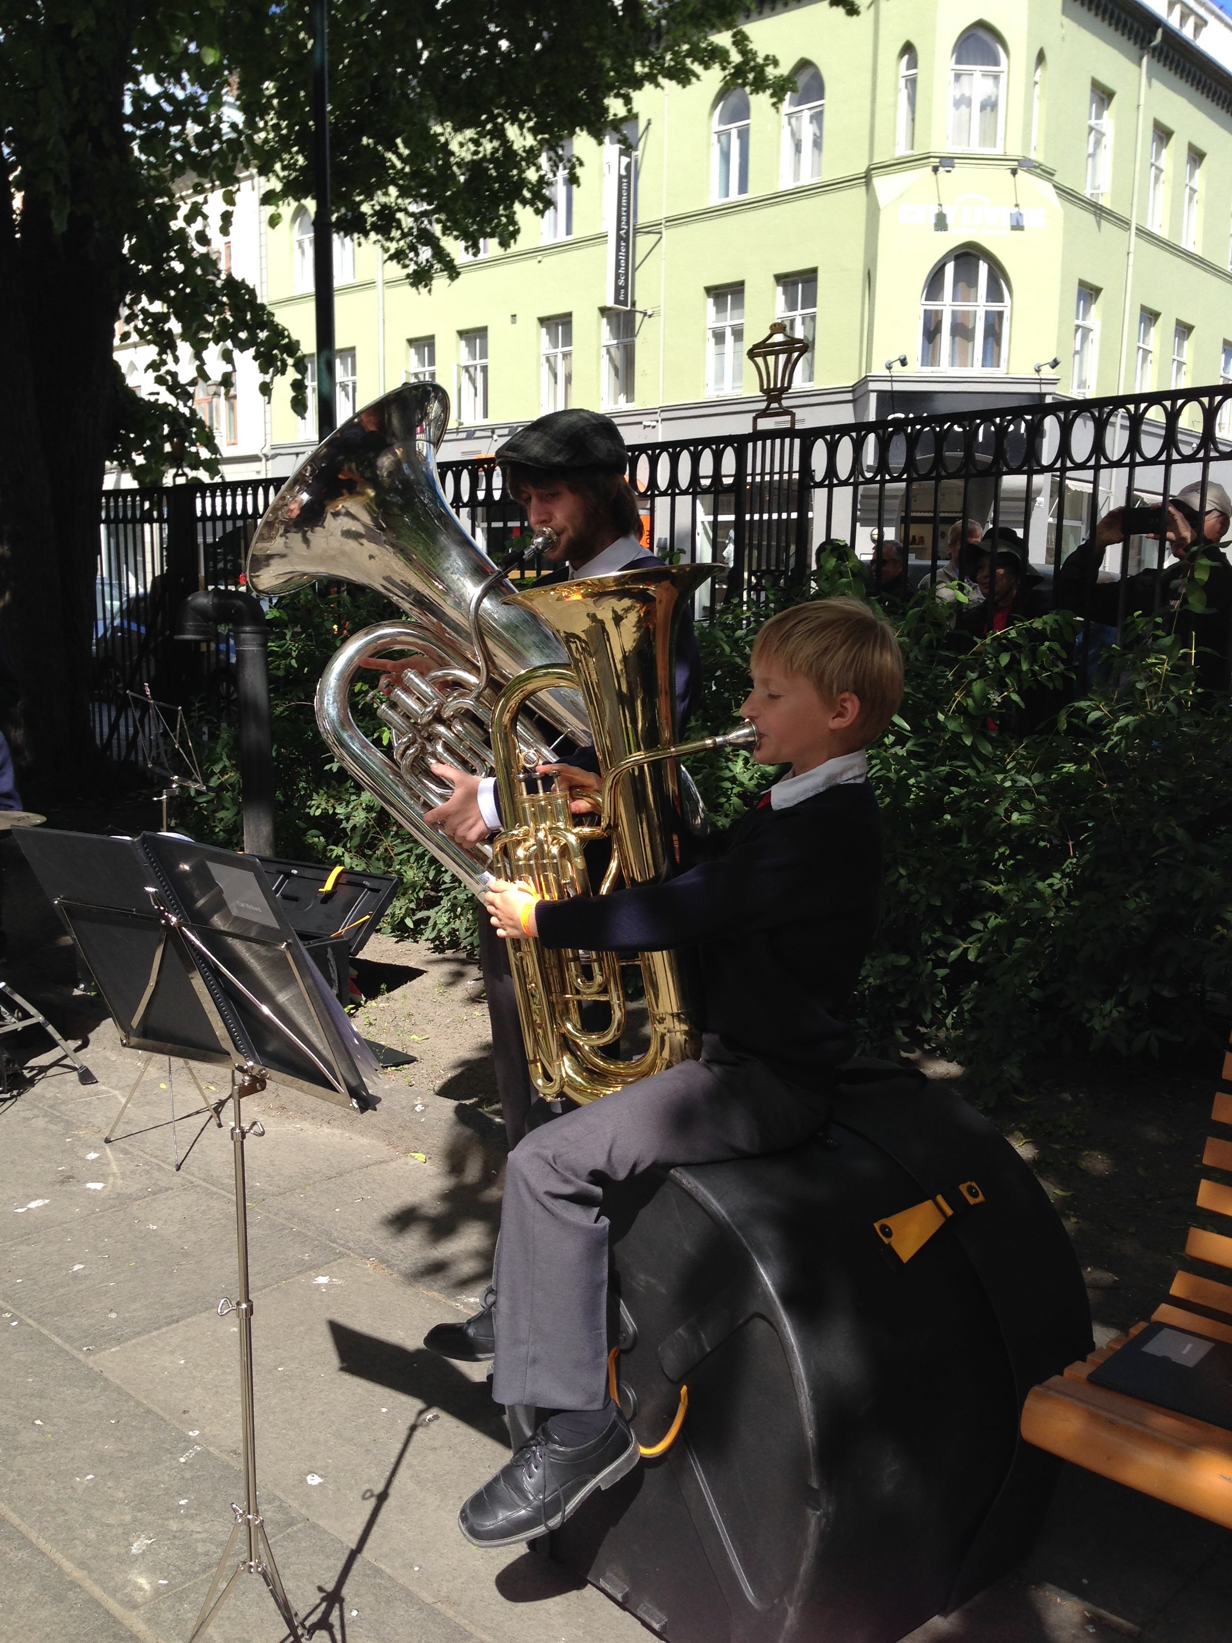
Liten og stor – jenter og gutter

Slide 4
Muligheter i korpset
Aspirantkorps
Juniorkorps
Hovedkorps
Musikkglede, samspill, notelære og mestring av å spille et instrument
SFO-aspiranter
Solist
Mindre grupper
NMF:
RØST, Regionskorps
Sommerkurs
Notes:
Korps er mer enn korps

Slide 5
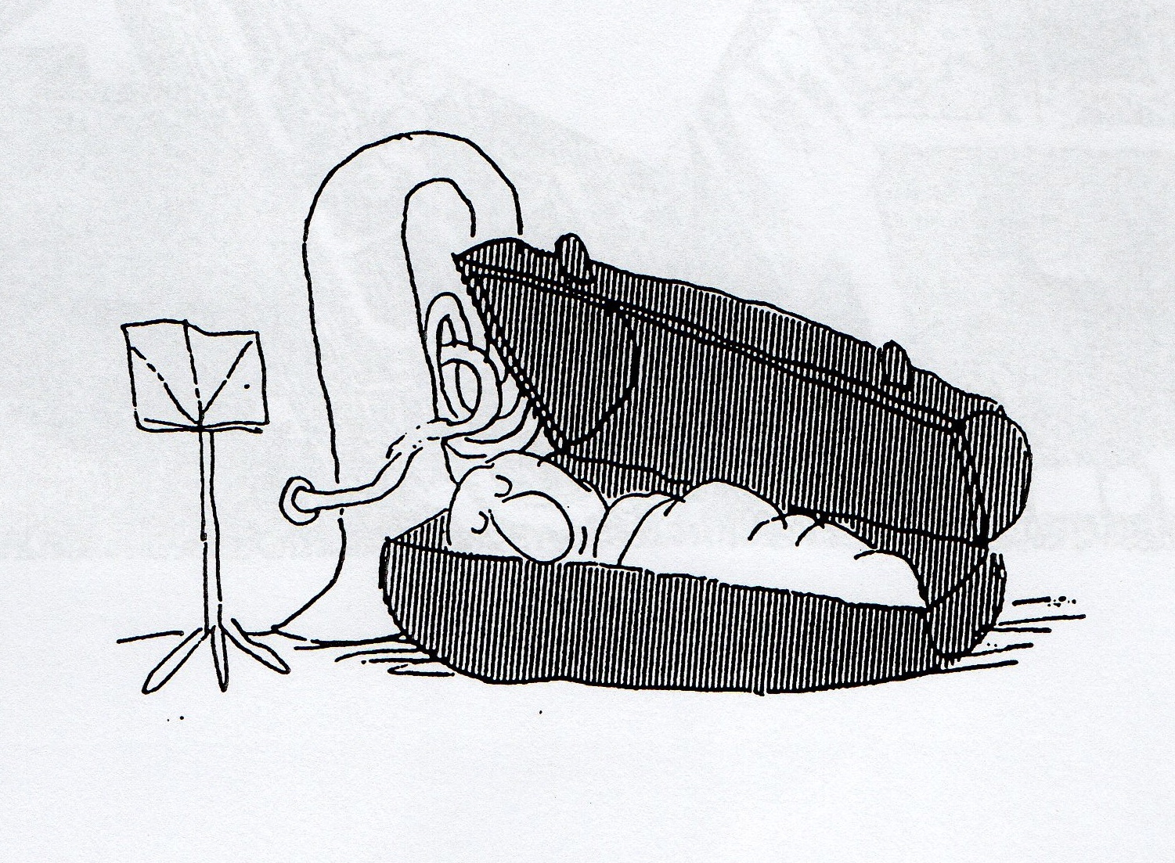
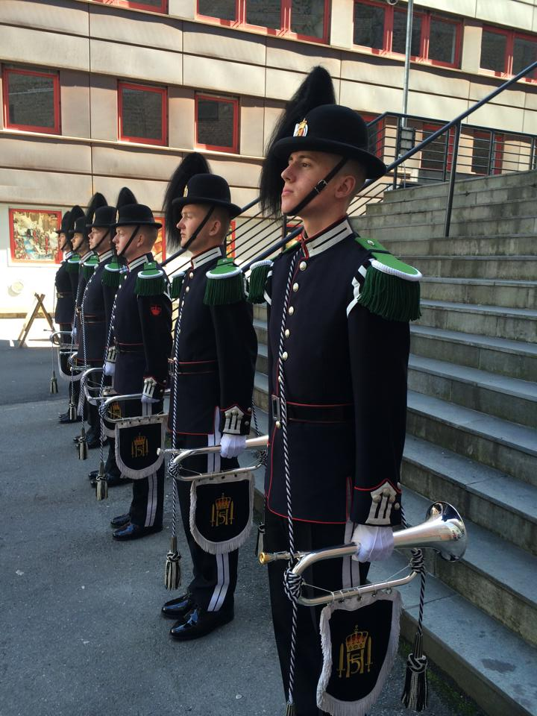
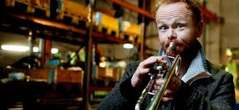
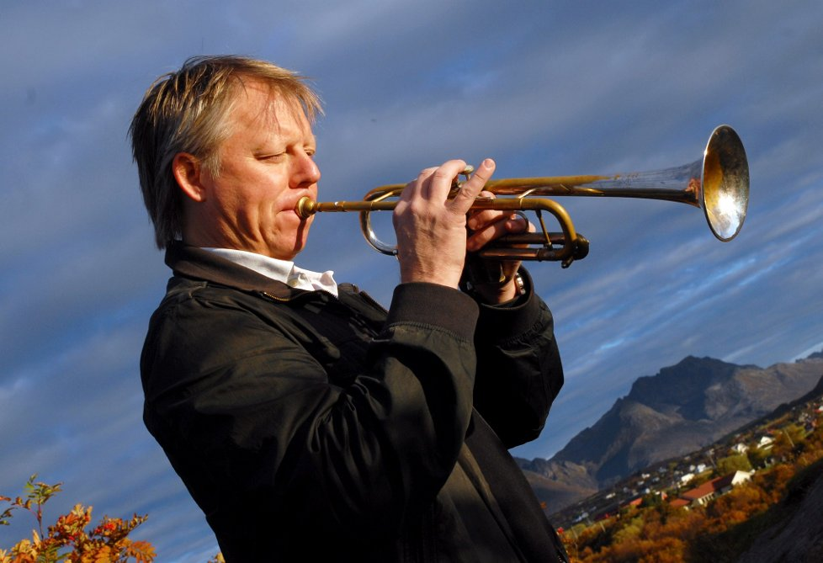
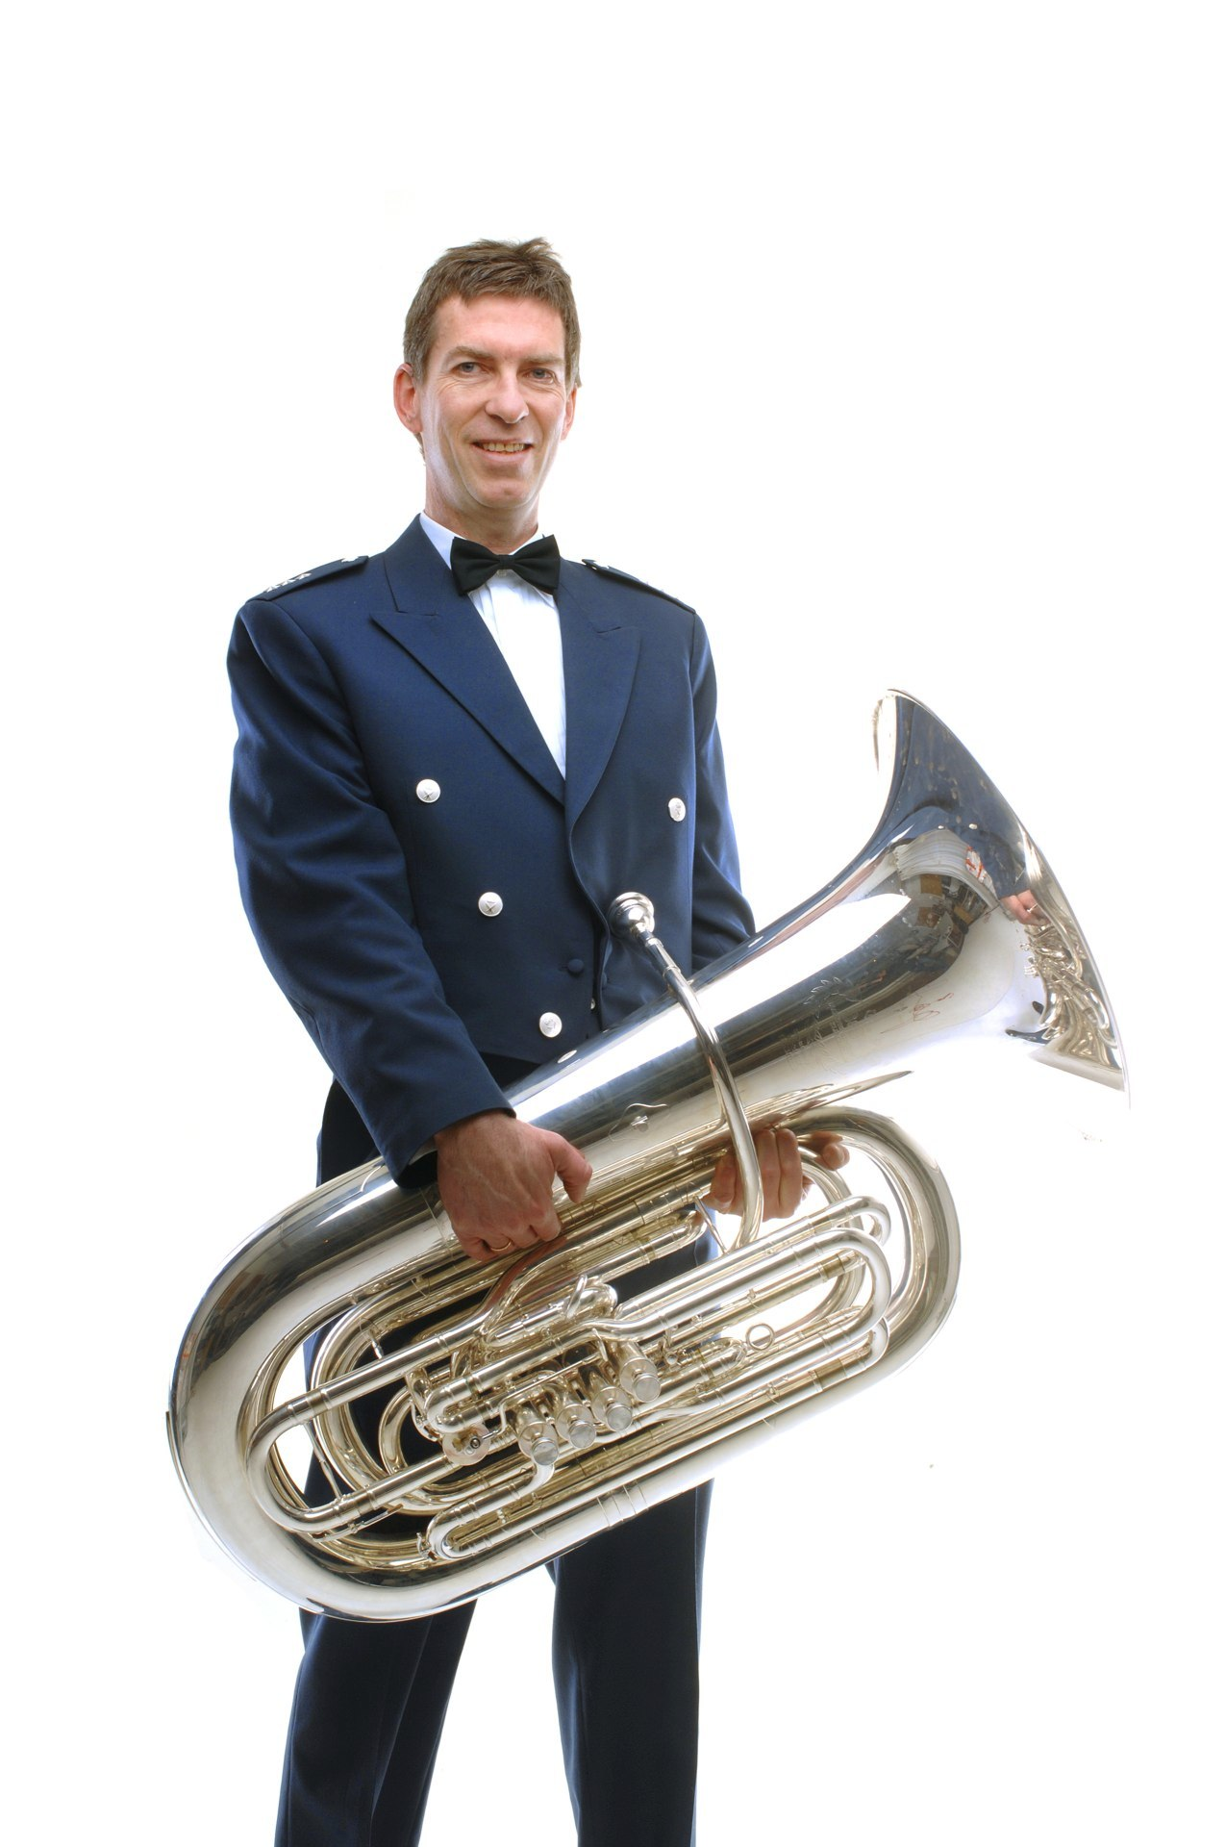
Du kan bli og bruke musikken lenge!
Notes:
HMKG: to tubaister nå, Carl Richard og Lauritz, Marius Herland, trompet og Ingebjørg, trompet

Slide 6
Dirigentene
Hovedkorps, og musikalsk ansvarlig for Hosle skolekorps
  Harriet Hildebrand Kjærnsrød
Musikalsk ansvarlig for Junior- og aspirantkorps, og for SFO-aspirant
  Marianne Larsen

Slide 7
Styret
Styreleder: Kjersti Tubaas
Hovedkorpsleder: Ingrid Helle
Junior- og aspirantkorpsleder: Christine Frigaard
Økonomiansvarlig: Ole Martin Nodenes
Sekretær: Arild Torjusen
Undervisningsleder: Else Marie Grotterød
Materialforvalter: Bjørn Naug
Musiker representant: Katrine Falck Heggen

Slide 8
Andre oppgaver
Loppemarkedskomité
Støttekomité
Webmaster
Julemessekomité
Noteansvarlig
Uniformansvarlig
Lyd & Lys, sceneteknikk
Foto
Notes:
Presentere ”noen oppgaver” som mange gjør
Steinar & Steinar
Kari & Pål
Thomas
Sara og Gry
Erik
Liv
Thomas, Marius og Morten
Thomas og Erik

Slide 9
Bilder fra året som har vært

Slide 10
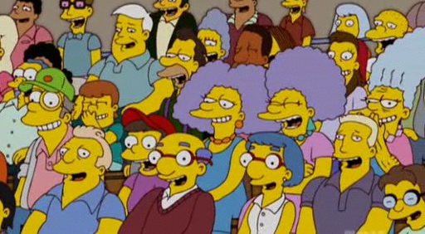
Foreldreundersøkelse
Notes:
Hvor fornøyd og hva er viktig for foreldrene?
Foreldreundersøkelsen 2014
66 % svar (36 av 55 foreldre)
Begge foreldre ble spurt
Gjennomført juni 2014

Slide 11
Viktighet
Hva er det som gjør at ditt/dine barn er medlem av korpset i dag ?

Slide 12
Tilfredshet
Hvor fornøyd eller misfornøyd er du med de enkelte tilbudene fra korpset for barnet ditt?

Slide 13
Dagens situasjon
Hvor enig eller uenig er du i følgende?
Foreldreundersøkelse Hosle skolekorps våren 2014

Slide 14
Informasjon og kommunikasjon
Hvordan opplever du som foreldre følgende?
Foreldreundersøkelse Hosle skolekorps våren 2014
Notes:
Dialog mellom korps og hjem er svært viktig for oss.

Slide 15
Nye tilbud i fremtiden.
Dersom korpset kunne tilby følgende - hvor aktuelt ville det være for deg eller ditt barn å benytte dette?
Foreldreundersøkelse Hosle skolekorps våren 2014

Slide 16

Forventninger
Foreldre
Musikantene
Styre og komiteer
Skolen

Slide 17
Forventninger til dere foreldre
Støtt musikanten
Frem snakk musikk og korps
Alle må bidra, men ikke samtidig!
Sett av loppemarkedshelgen (8.-10.mai 2015) og søppelplukking (innen 30.9)
Vær korpsvakt når du har barn i hovedkorps
Bidra på turer og arrangement
Foreldrefest 8. november – hold av datoen!
Notes:
Det er ikke alltid like lett å lære barn å spille. Noen er ivrige og flinke til å øve, mens andre er mindre ivrige. Ingen barn utvikler ferdigheter uten innsats. Ingen ferdigheter, ingen motivasjon. Husk: DET ER GØY Å VÆRE GOD!
Som foreldre er det ikke alltid like lett å vite hvordan en skal hjelpe til.
Her er noen råd:
Vær tilstede!
Kom gjerne på en spilletime eller samspilløvelse!
Spør om å få høre leksa!
Masse ros!
Still opp på konserter!
Vis interesse!

Slide 18
Forventninger til styre og komiteer
Samarbeider og er initiativrike
Har ansvaret for tildelte oppgaver
Alle gjør litt, da blir det mye!

Slide 19
Forventninger til skolen(e) og FAU
Snakker positivt om korps og musikk
Støtter opp om rekruttering
Involverer korpset i skolen(e)s musikalske aktivitet
Gir oss gode øvings- og konsertforhold
Får deler av overskuddet på 17. mai

Slide 20
Forventninger til musikantene
Kommer på musikantfesten 11. oktober!
Gjør ditt beste!
Lytt til musikk, last ned yndlingsmusikken din og del med andre!
Øv – da blir du flink og gjør andre god!
Snakk med andre om hvor gøy det er å drive med musikk
Gi ros til dine medspillere
Husk instrument, noter og utstyr, og riktig uniform
Notes:
Overgang til å presentere dirigentene-
Kanskje vi skal bli bedre kjent med hva dirigentene tenker?.....

Slide 21
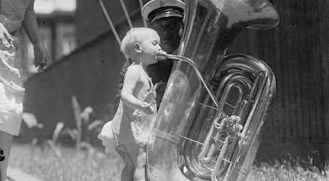
NYBEGYNNERUNDERVISNING

Slide 22
Når du er ny på et instrument….
Gehørmetoden
Korte og langsiktige mål
Elevsentrert undervisning
Møte mellom lærer og elev
Mestring
Notes:
- metode og målsetninger

Slide 23
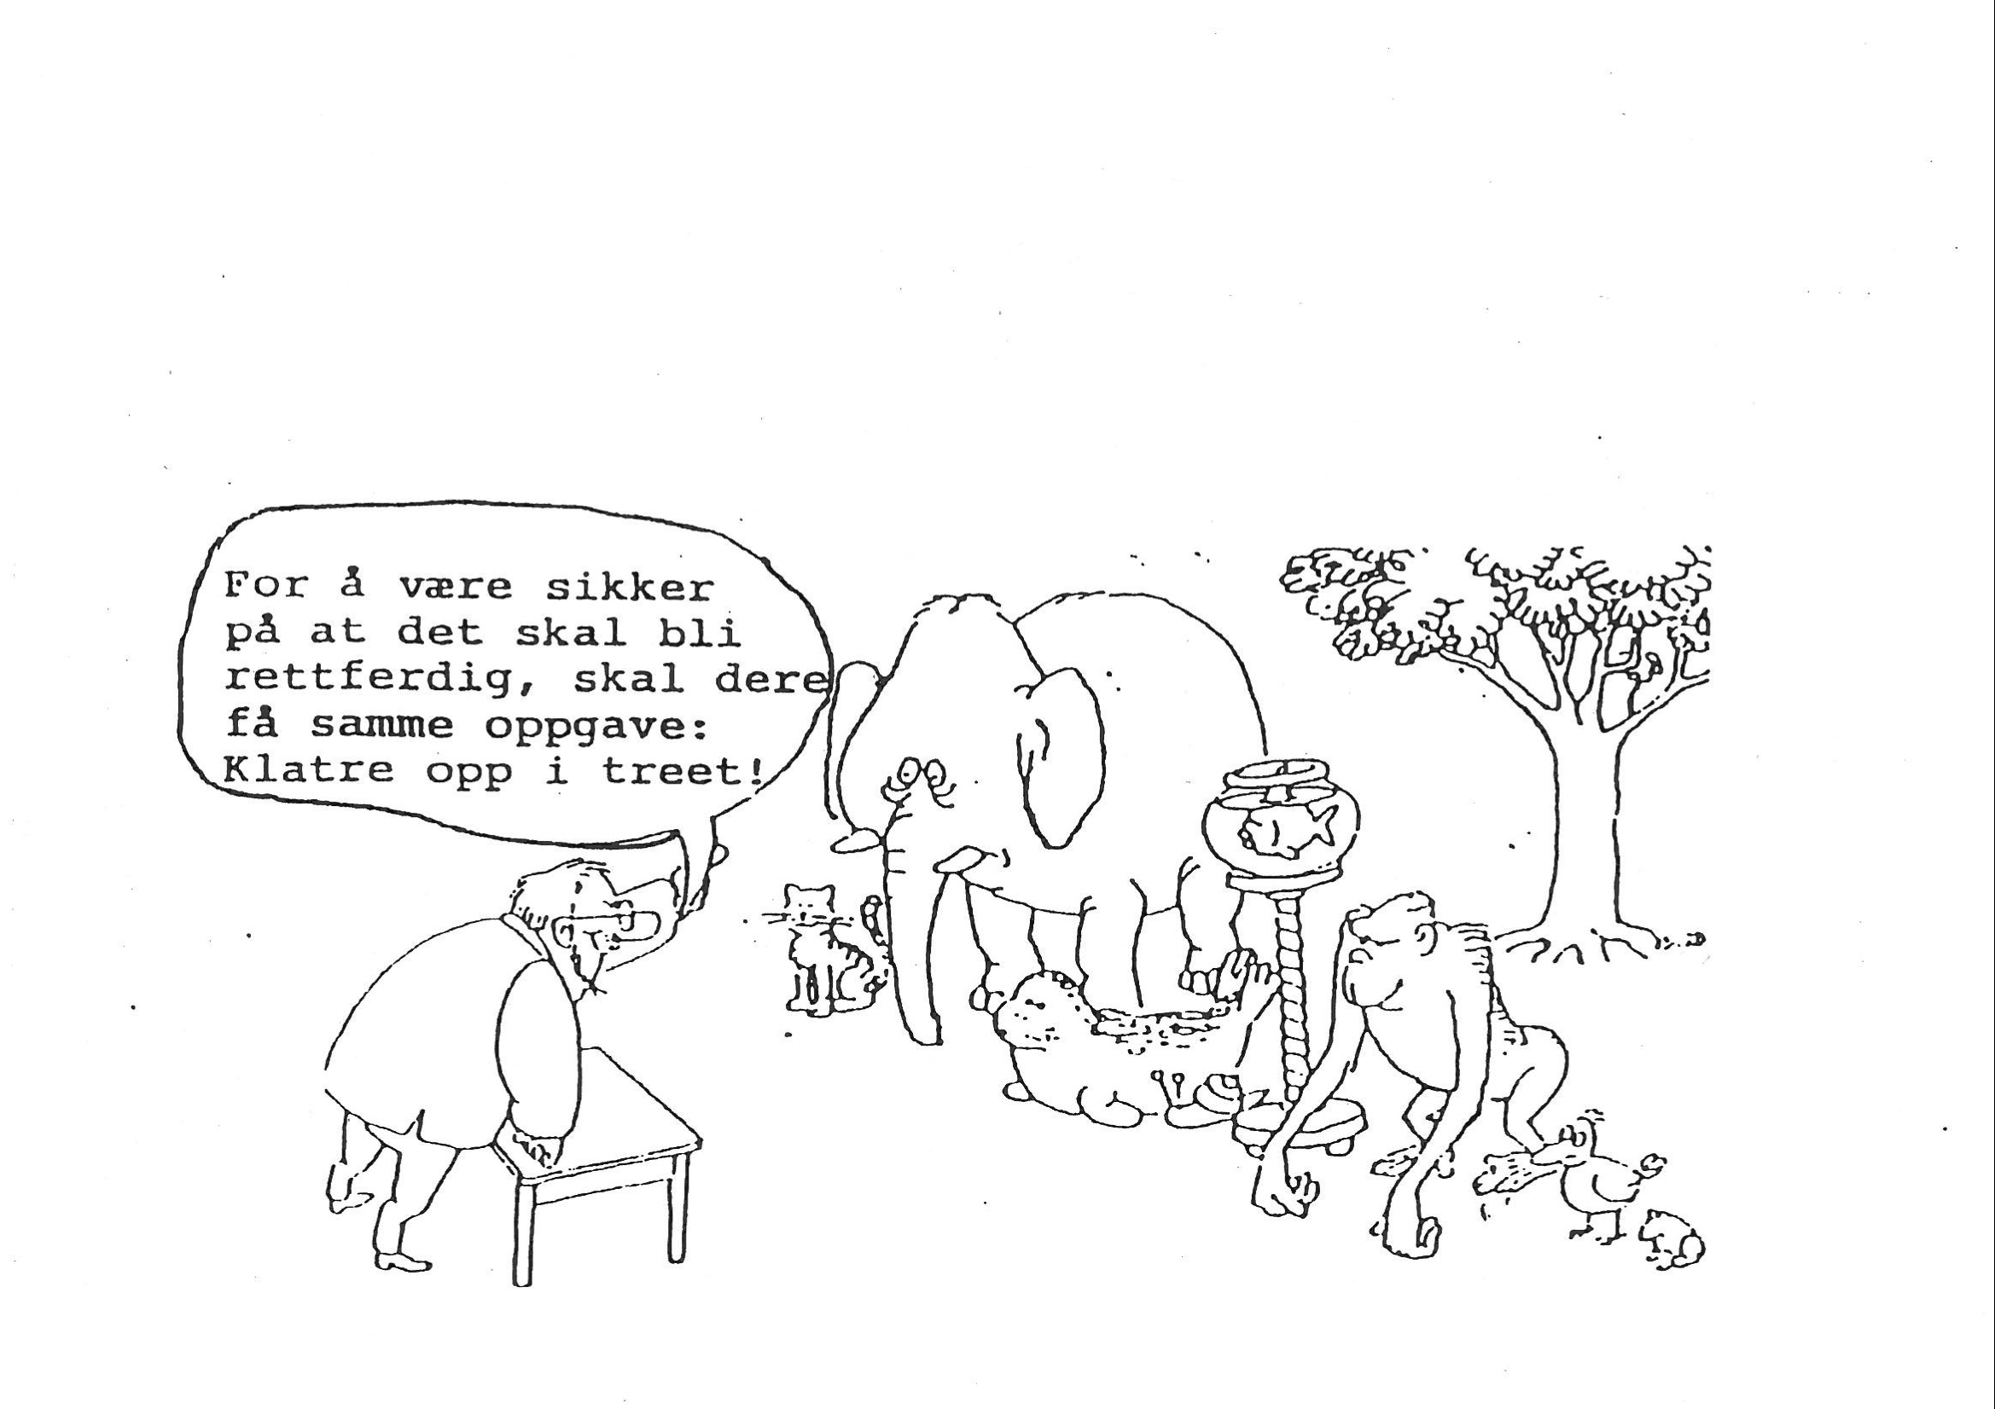
Forutsetninger for musikalsk utvikling
Notes:
FORUTSETNINGER OG MUSIKALSK UTVIKLING
foresatte
motivasjon

Slide 24
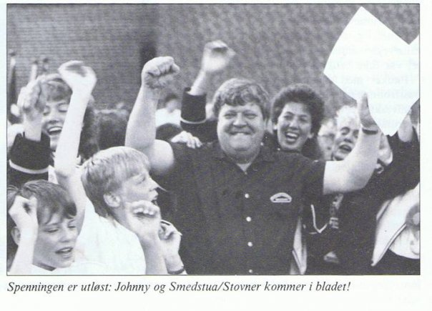
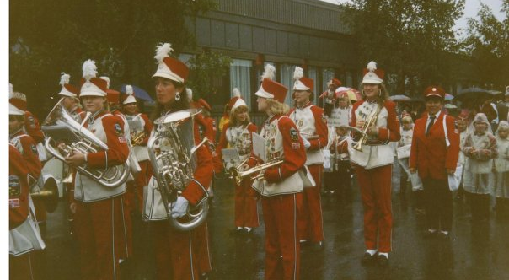
Notes:
- Begynte på melophon (bilde, må skanne det først)
- Elsket å øve (har bilde, hvis ønskelig, men må skanne det)
- Stolt av korpset mitt/hobby/jobb resten av livet (bilde av korpset mitt, 2 tsk, vises ved siden av hverandre)
- Glede ved å mestre sammen med korpset (bilde av jubel fra NM)
-Utdannelse
- I dag

Slide 25
Musikalsk utvikling og opplegg
Mestring/metoder jeg bruker ved innøving
Forskjellige musikksjangere
Rekrutering/besetning
Øke nivå
Gøy med musikk
Grunnleggende basic
Ulike konserter
Konkurranser
Stolt av korpset vårt

Slide 26
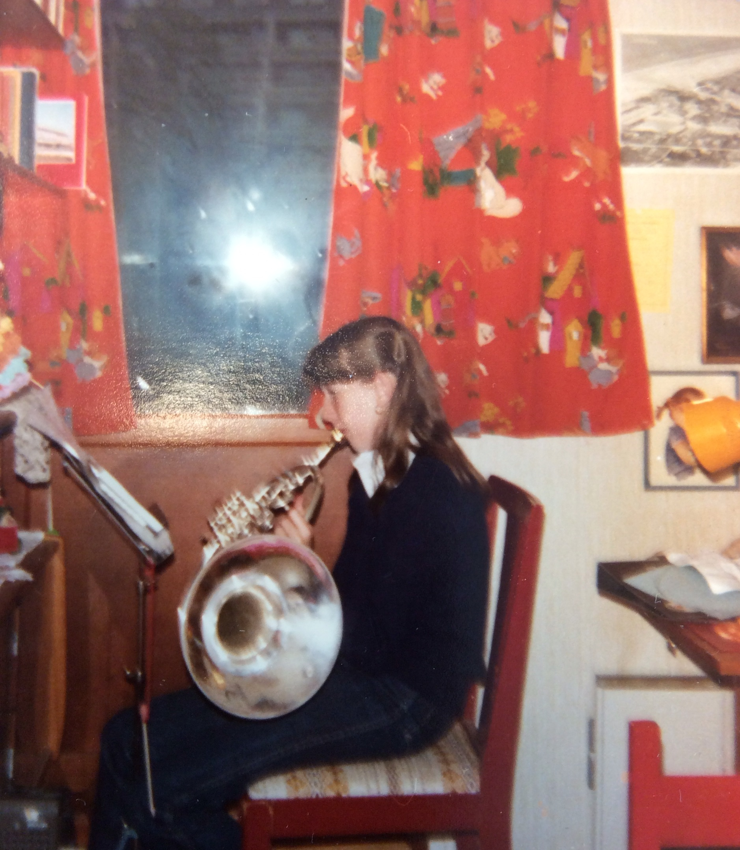
Bli god – øv riktig
Metoder
Vær din egen lærer
Sett deg mål
Gjør øvingen gøy
Hjelpemidler

Slide 27
Musikk-sesongen 14/15
18. august: skolestart åpning: JK
6. september: Konfirmasjonsspilling Signe: HK
20. september: Konfirmasjonsspilling Rebecca: HK
22. september: Åpning nye Bekkestua skole: JK
23. oktober: Huskonsert kl.19
9. november: Konsert sammen med Skui og Emma hjort Brassband, Vøyenenga
30. november: Julemesse. Konsert med korps og ensembler
18. desember: Skolegudstjeneste i Østerås kirke
24. desember: Spilling i Østerås kirke, HK
31. januar-1. februar: Seminar, Klækken hotell
15. mars: Vårkonsert – Afrikansk tema
24. april: Marsjseminar i gardeleiren
15. mai: Marsjseminar/prøvekonsert/spilling for Solbakken og Lønnås bo- og behndlignssenter
17. mai: Hurra!
20. mai: rekrutteringskonsert skolen(e) JK/AK
Juni:
  19. – 21. juni Smågardistene 100 år
  Sommertur JK, AK og HK

Slide 28

Hvordan vil vi ha det i korpset fremover?
Notes:
Hvordan vil vi ha det i korpset?
Hvordan ser vi for oss korpset om 4 år?
Korpset er 50 år i 2017!
Kan vi lage oss et slagord /motto?
Bilde: Logo korps
Eks
Det er kult med musikk
Korps er gøy!

Slide 29
Hva er viktig for musikantene?
Juniorkorpset (resultater fra øvelsen 9. september)
Hovedkorpset (resultater fra lørdagens møte og seminar)
Notes:
Eks. Høre på dirigenten, øve, turer og seminarer, morsomt repertoar, kjent repertoar, være venner, stille på øvelsene, huske notene sine, være positiv – si hyggelig ting om hobbyen vår

Slide 30
Juniorkorpset
ha det gøy
Å ha gode venner
få nye venner
at ingen er lei seg
ha det fint med andre på turer
lære å spille
ikke slåss
ikke kaste instrumentet i bakken
gi beskjed dersom man er borte fra øvelsen/turer
høre på dirigenten
overraskelser
kaker
fine turer
pauser
tøffe sanger
filmmusikk
marsjere med andre korps
spille for andre/konserter
spille på fullt trommesett
kjente sanger
sanger man kan synge til
ros fra lærer/dirigent. Da blir det morsommere å øve hjemme
lage egne sanger
sanger vi liker som f.eks bjørnen sover, rock og lille katt

Slide 31
Disse fire punktene var de viktigste for juniorkorpset:
HA DET GØY!!
LÆRE Å SPILLE
FÅ NYE VENNER
KONSERTER OG TURER

Slide 32
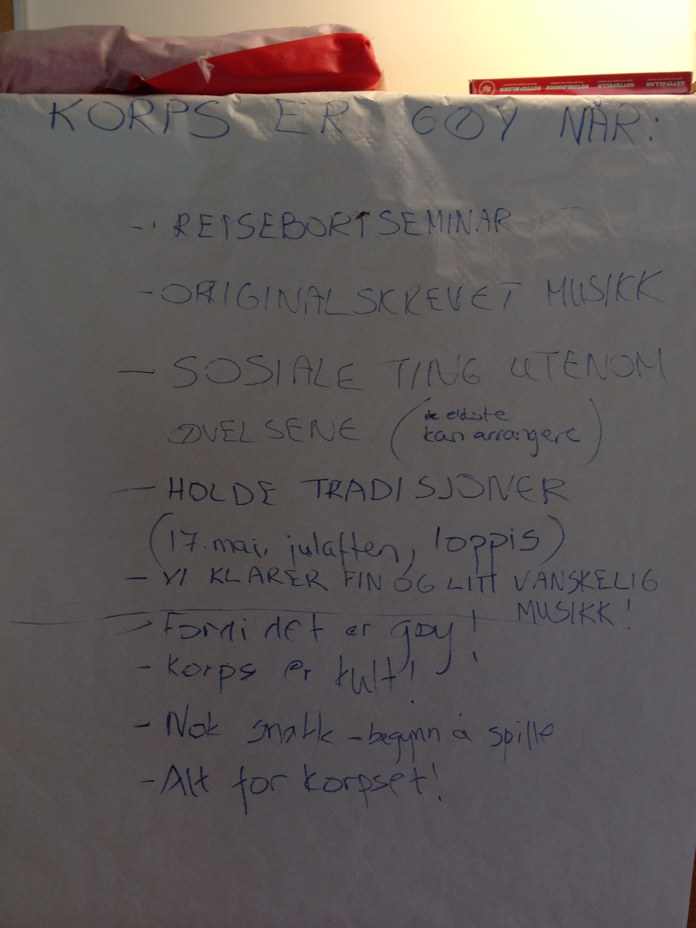
Hovedkorpset

